Slide 1


MÁI ẤM GIA ĐÌNH
BÀI 31
TIẾT 3
TẬP VIẾT: CHỮ HOA P

Slide 2

b. Chị tớ rất quan tâm chăm sóc tớ. Chị thường hướng dẫn tớ làm bài tập chơi với tớ và cùng tớ làm việc nhà. Tớ yêu chị lắm!
,
,
Dấu phẩy dùng để ngăn cách các từ, các cụm từ cùng chức vụ trong câu.

Slide 3
Yêu cầu cần đạt
- Viết đúng chữ P cỡ vừa và cỡ nhỏ.
Viết đúng câu ứng dụng:
PhưŖg wở đỏ ǟực jŎ gŉ ǇrƟ.
- Rèn cho mình tính kiên trì và cẩn thận khi viết.

Slide 4
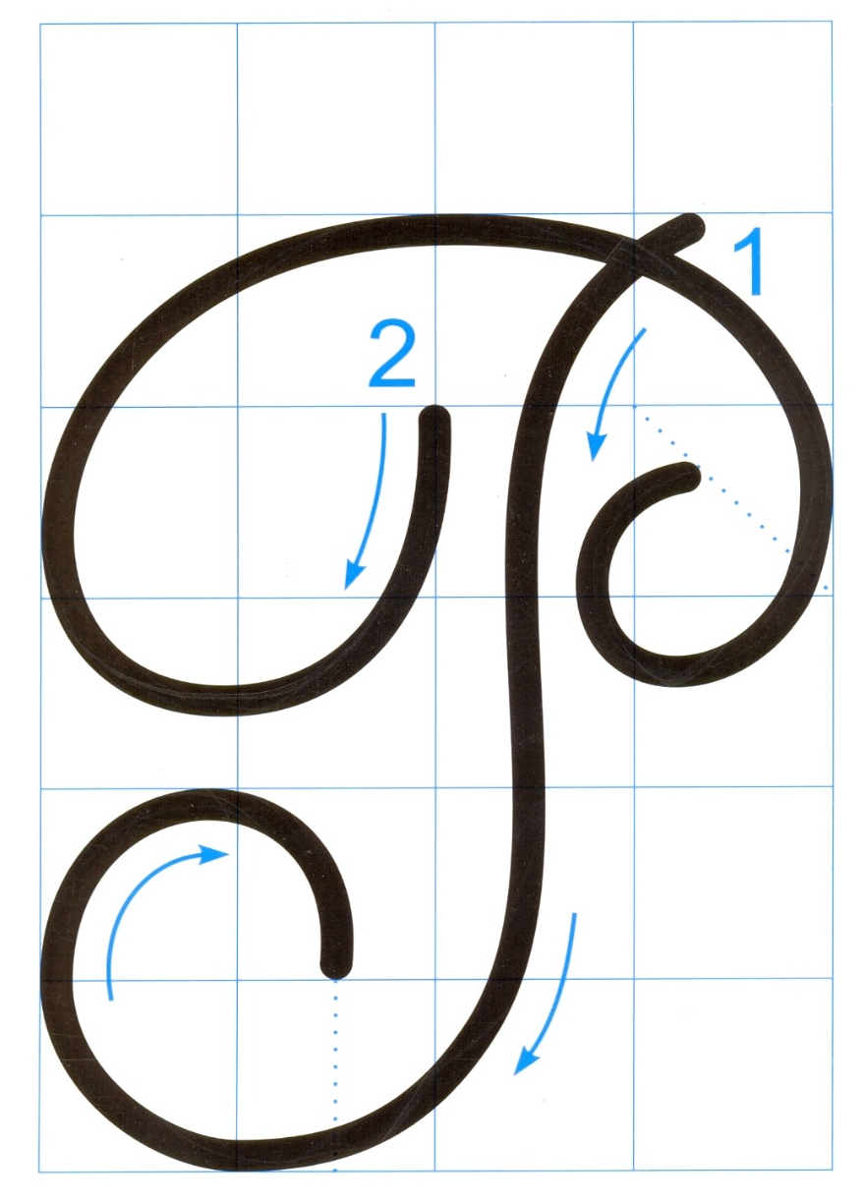
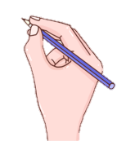
4 ô li
Chữ hoa P gồm 2 nét:
Nét 1 là nét móc ngược trái, phía trên hơi lượn đầu móc cong vào phía trong (giống nét 1 ở chữ B).
5 ô li
Nét 2 là nét cong trên (2 đầu nét lượn vào trong không đều nhau).

Slide 5

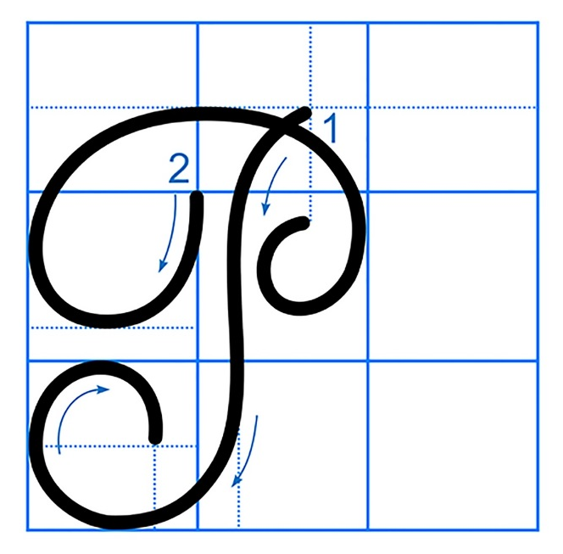
Nêu nhận xét chữ hoa P cỡ vừa và cỡ nhỏ?

Slide 6








Câu ứng dụng

Slide 7

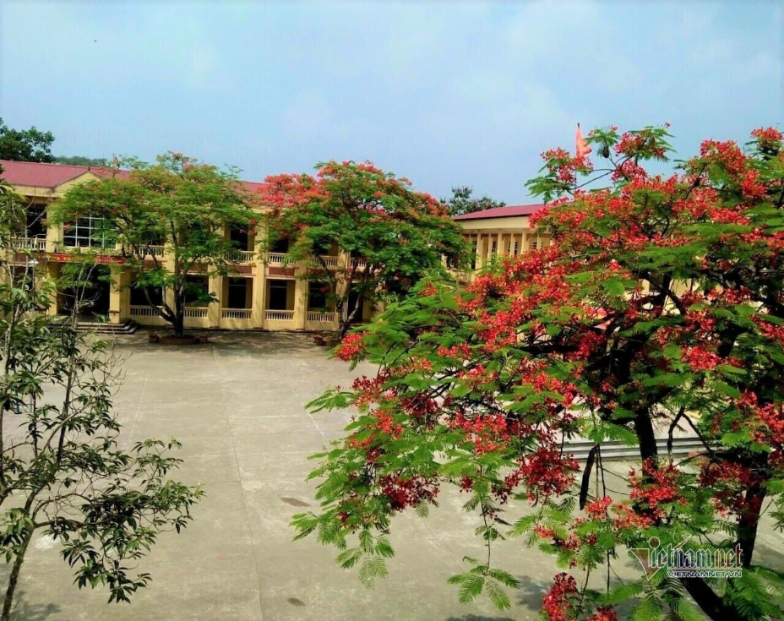
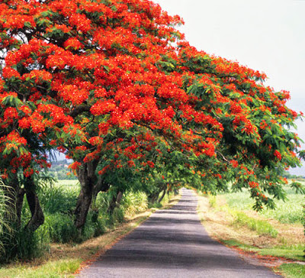
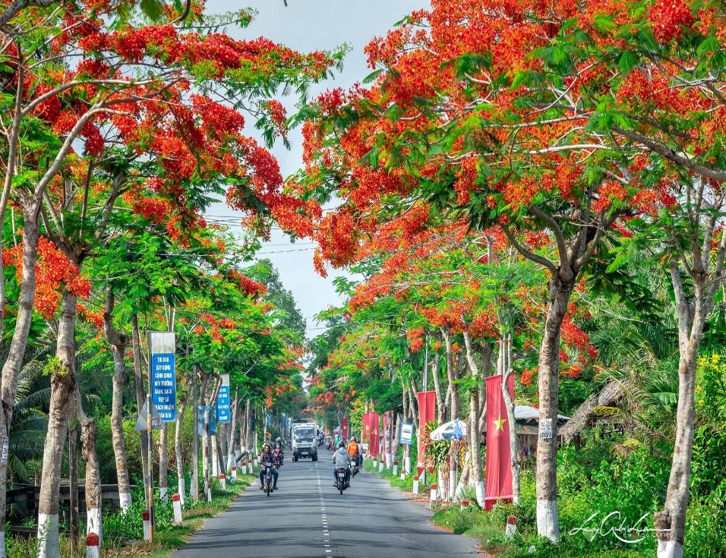

PhưŖg wở đỏ ǟực jŎ gŉ ǇrƟ.
Hoa phượng nở báo hiệu mùa nào?

Slide 8
PhưŖg wở đỏ ǟực jŎ gŉ ǇrƟ.
Viết câu ứng dụng, cần chú ý khoảng cách giữa các chữ ghi tiếng bằng khoảng cách 1 con chữ o.
Hãy nêu độ cao của các con chữ có trong câu ứng dụng?
Cách đặt dấu thanh ở các chữ như thế nào?
Cách đặt dấu thanh ở các chữ: dấu sắc đặt trên chữ o (gŉ), dấu huyền đặt trên chữ ơ (trƟ), dấu nặng đặt dưới chữ ơ (PhưŖg), chữ ư (ǟực), chữ ô (mŎ). dấu hỏi đặt trên chữ ơ (nở), chữ o (đỏ).
Vị trí đặt dấu chấm ở cuối câu: ngay sau chữ cái “i” trong tiếng trời.
Chữ P, h, g cao 2 li rưỡi. Chữ đ cao 2 li, chữ t cao 1, Các chữ còn lại cao 1 li.

Slide 9
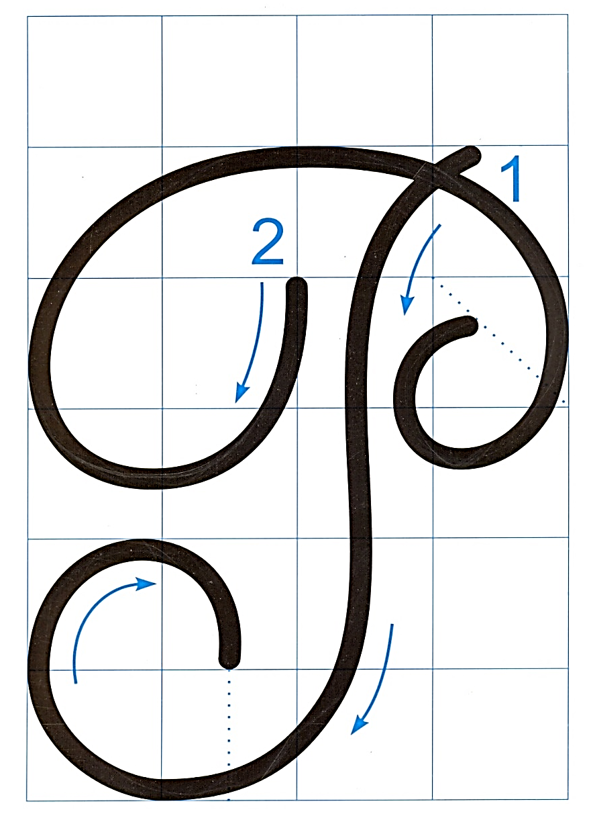
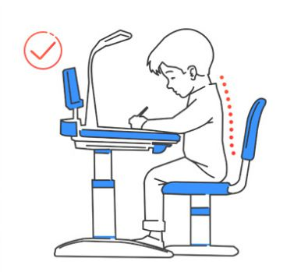
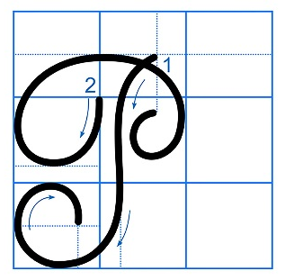
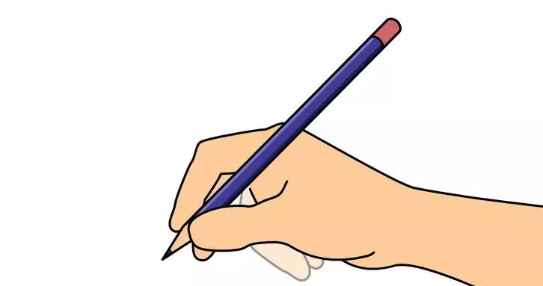

PhưŖg wở đỏ ǟực jŎ gŉ ǇrƟ.

Slide 10

CHÀO TẠM BIỆT
CÁC CON!

